Slide 1
Projet 2 : Analyser des données de systèmes éducatifs
Formation “Data Scientist”, OPENCLASSROOMS
Yixuan ZHAO
Date : 14 Juin 2022

Slide 2
Analyser les données de systèmes éducatifs
Contexte et problématique
Traitement et analyse de la donnée
Résultats (top-10 pays et les évolutions des pays en priorité)
Conclusion et observation

Slide 3
Contexte et problématique
Notre start-up propose des formations en lignes pour un public des niveaux lycée et université en France
Dans le but de réaliser le projet d’expansion à l’international, 3 problématiques se posent :
Quels sont les pays avec un fort potentiel de clients ?
Pour chacun de ces pays, quelle sera l’évolution de ce potentiel ?
Dans quels pays nous devons opérer en priorité ?

Slide 4
Contexte et problématique
Pour déterminer les pays qui ont un potentiel de clients :
Analyse pré-exploratoire des données de la Banque mondiale
- Open-accès pour tous
- Plus de 3000 indicateurs internationaux pour tous les pays mondiales
- Toutes les informations relatives aux dépenses liées à l’éducation, à la population des étudiants, etc.

Slide 5
Pré-traitement et pré-analyse de la donnée
Données de la Banque mondiale
886,930 lignes, 70 colonnes
Données manquantes, mais pas de données dupliquées.
Sélection des colonnes pertinentes pour mon étude :
Pays
Indicateurs
Codes des indicateurs
Années : 1995--2016 (car les données avant l’année 1995 sont trop anciennes avec également un taux très élevé des données manquantes)

Slide 6
Indicateurs pour répondre à la problématique
1. Nombre élevé de personnes à l'université et au lycée
UIS.E.3
SE.TER.ENRL
2. Taux moyen d'inscription élevé : le degré d'éducation pour un pays candidat
SE.SEC.ENRR.UP
SE.TER.ENRR
3. Nombre élevé d’utilisateurs de l’Internet (formation en ligne)
IT.NET.USER.P2
4. Nombre élevé de personnes qui disposent des ordinateurs personnels (facilité l’apprentissage)
IT.CMP.PCMP.P2
5. Fort soutient financière du gouvernement (facteur économique)
UIS.XGDP.56.FSGOV
UIS.XGDP.23.FSGOV

Slide 7
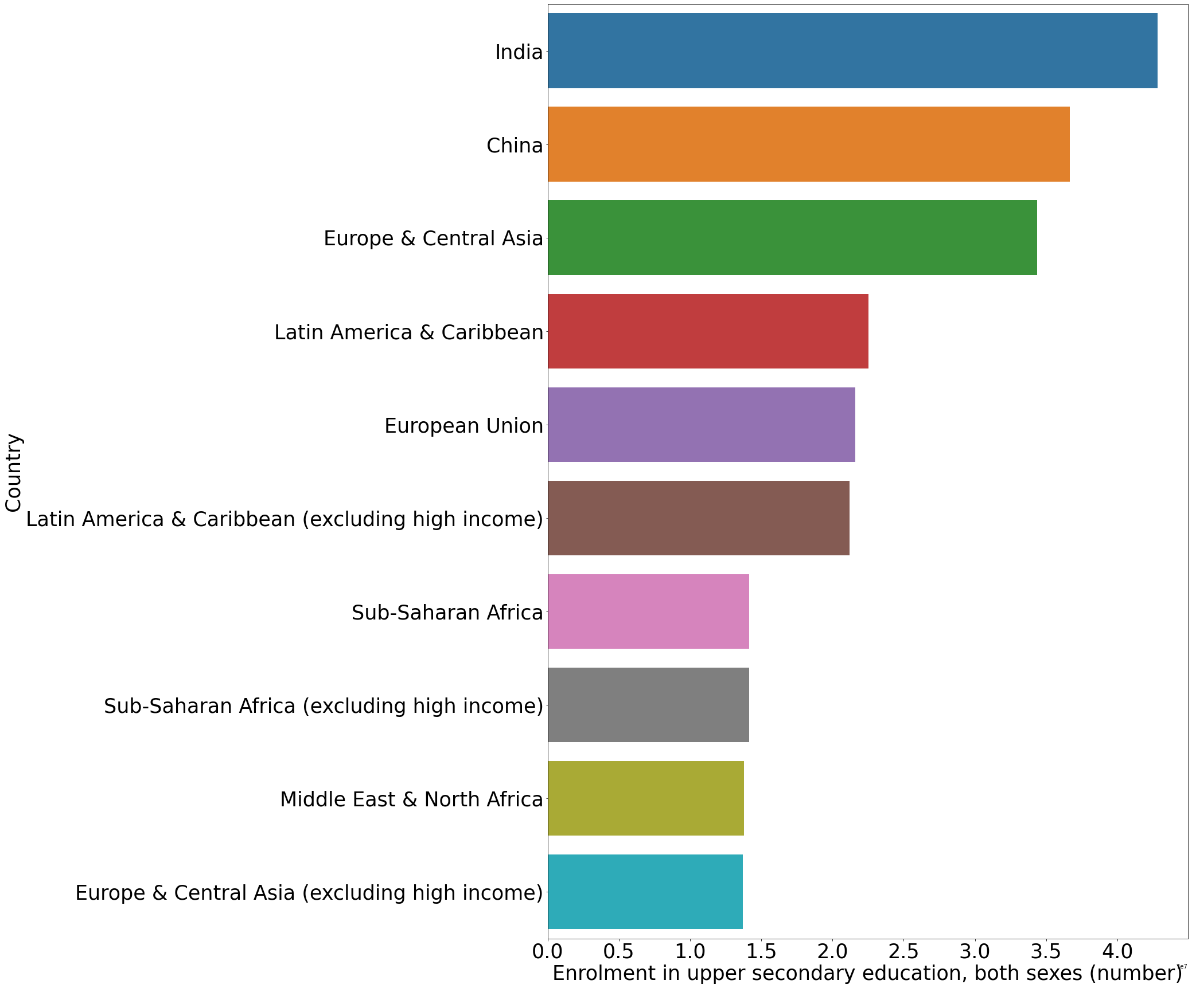
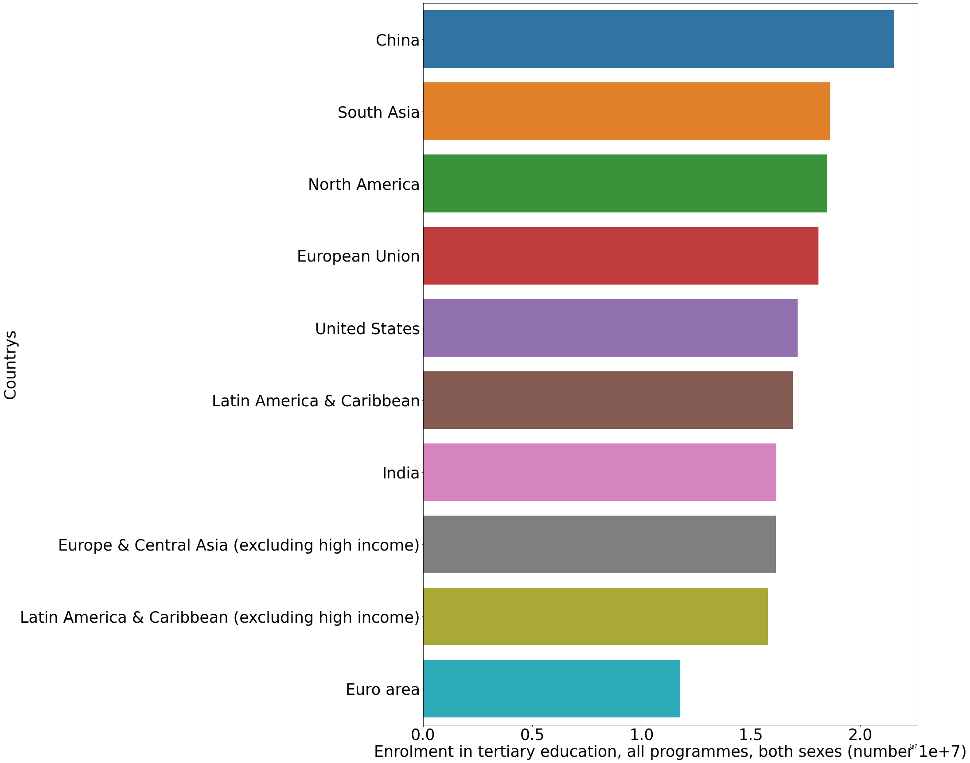
Les indicateurs pertinents (classement selon les indicateurs)
Population à l’université (nombre)
Population au lycée (nombre)

Slide 8
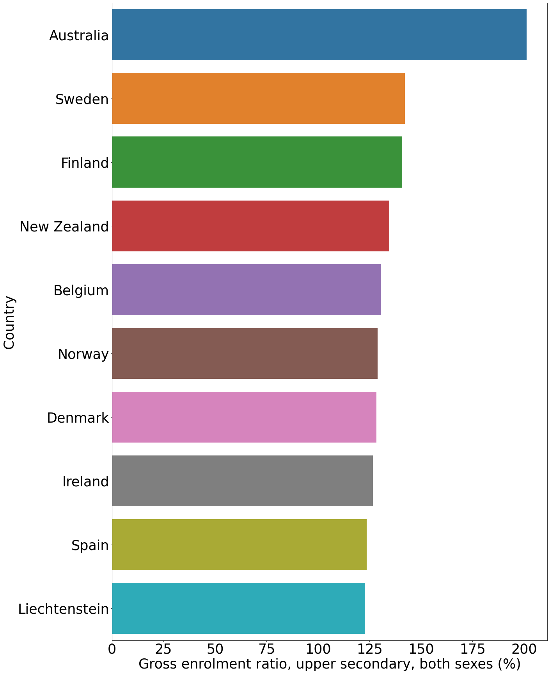
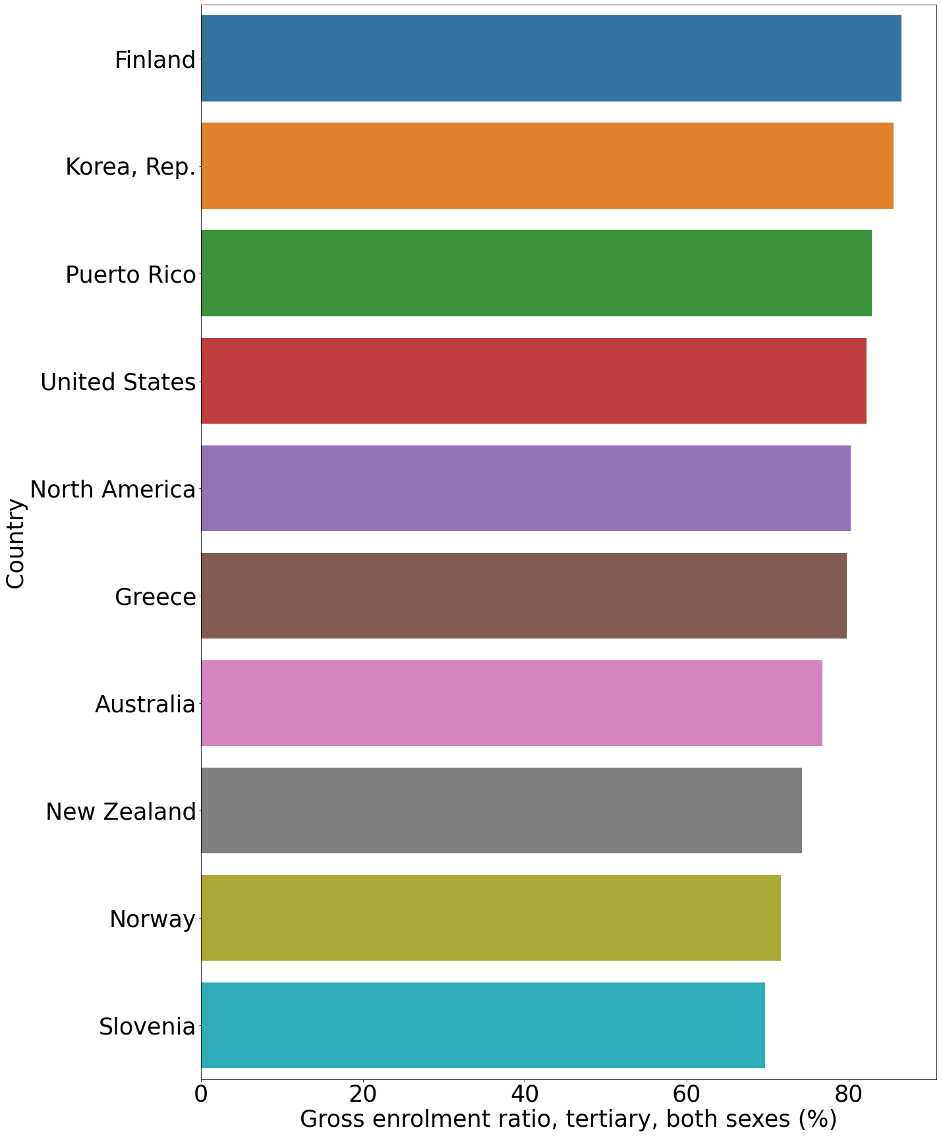
Les indicateurs pertinents (classement selon les indicateurs)
Inscription au lycée (%)
Inscription à l’enseignement supérieur (%)

Slide 9
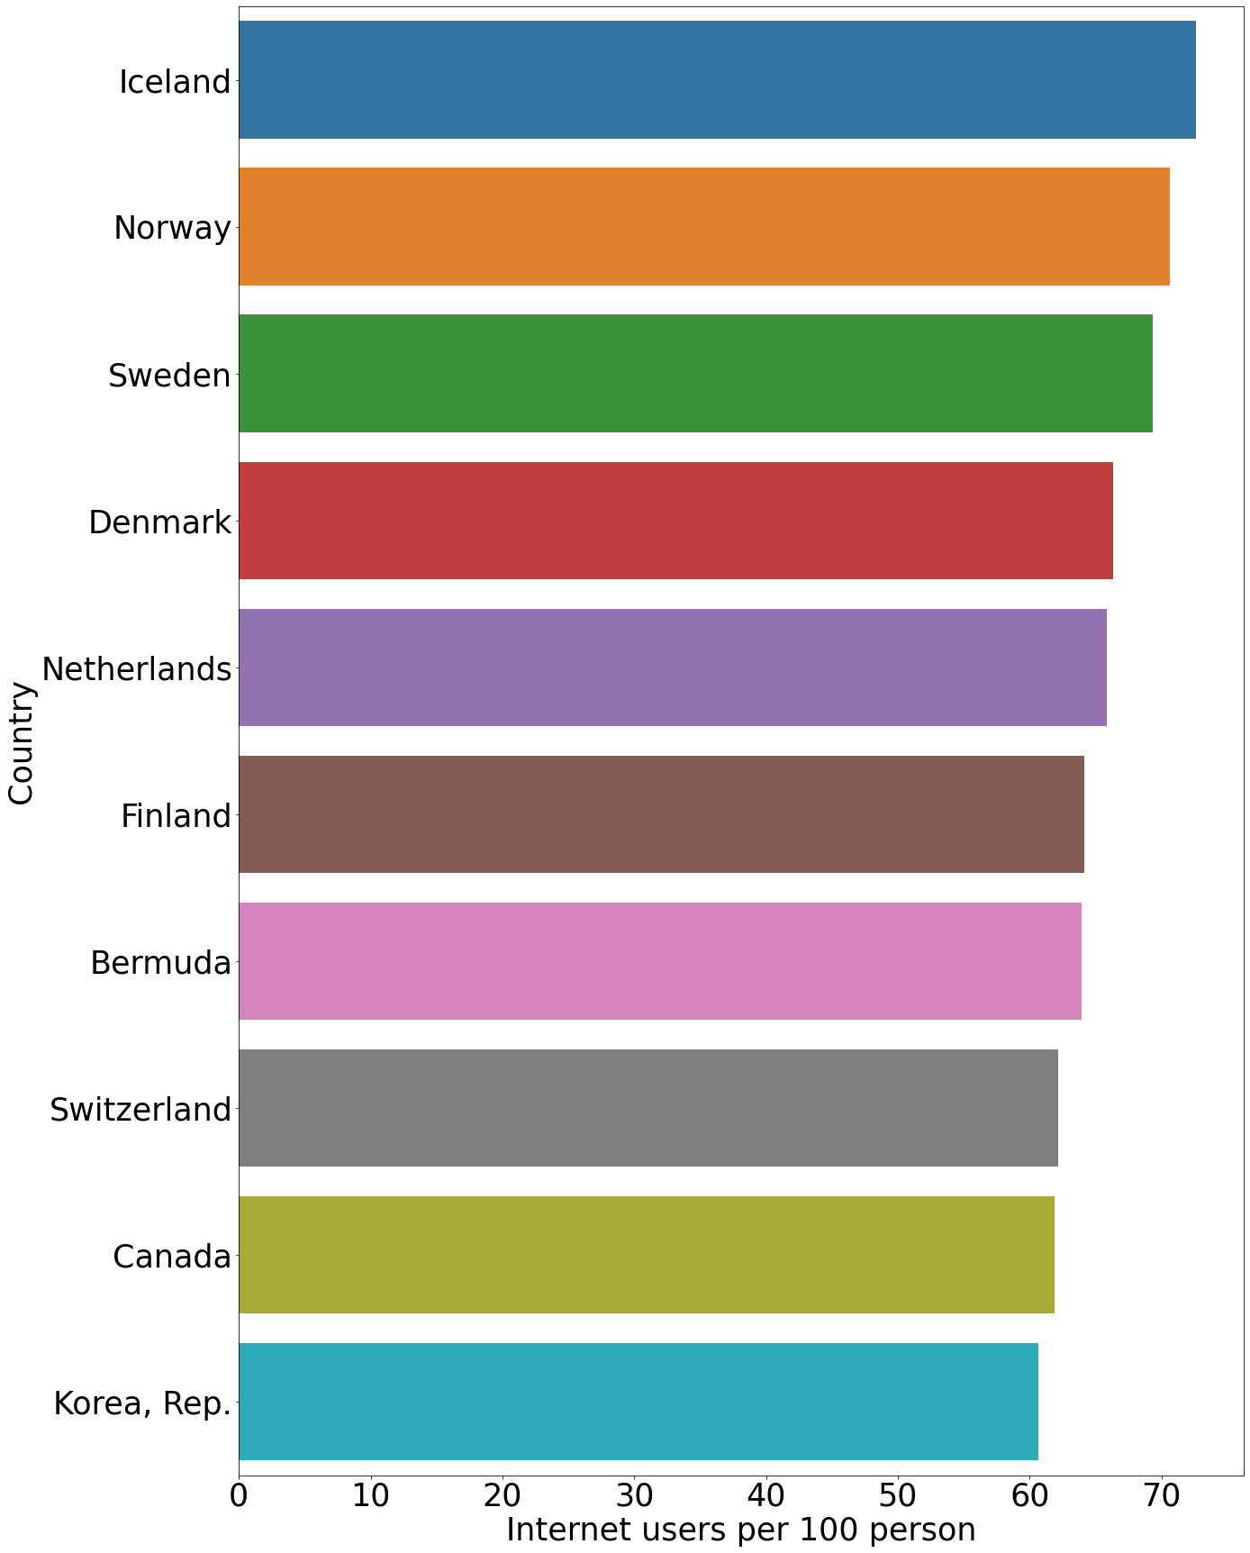
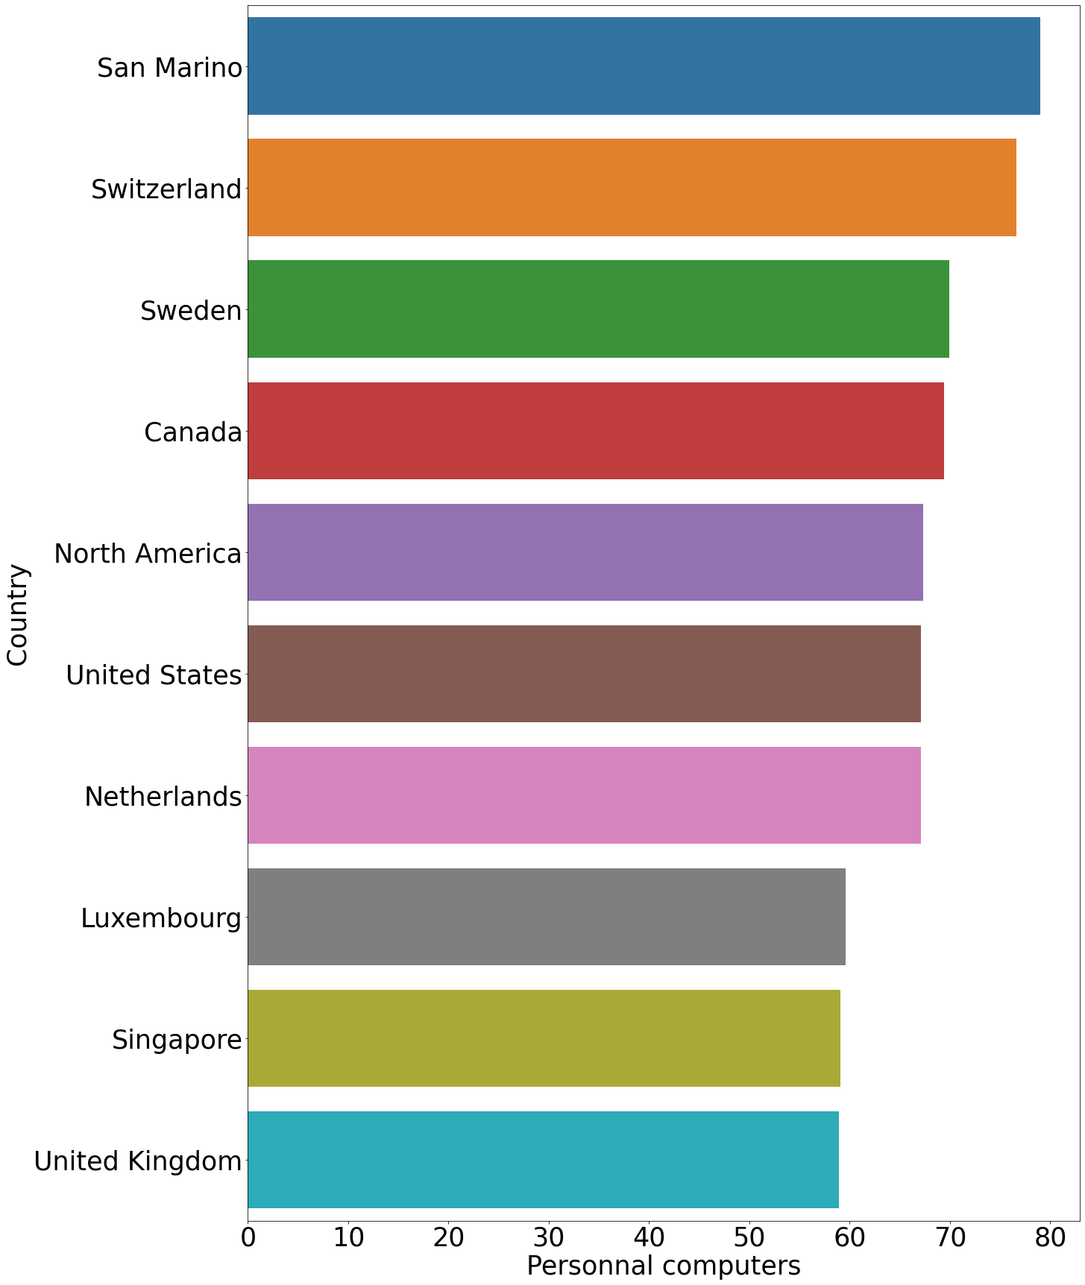
Les indicateurs pertinents (classement selon les indicateurs)
Internet
Ordinateur

Slide 10
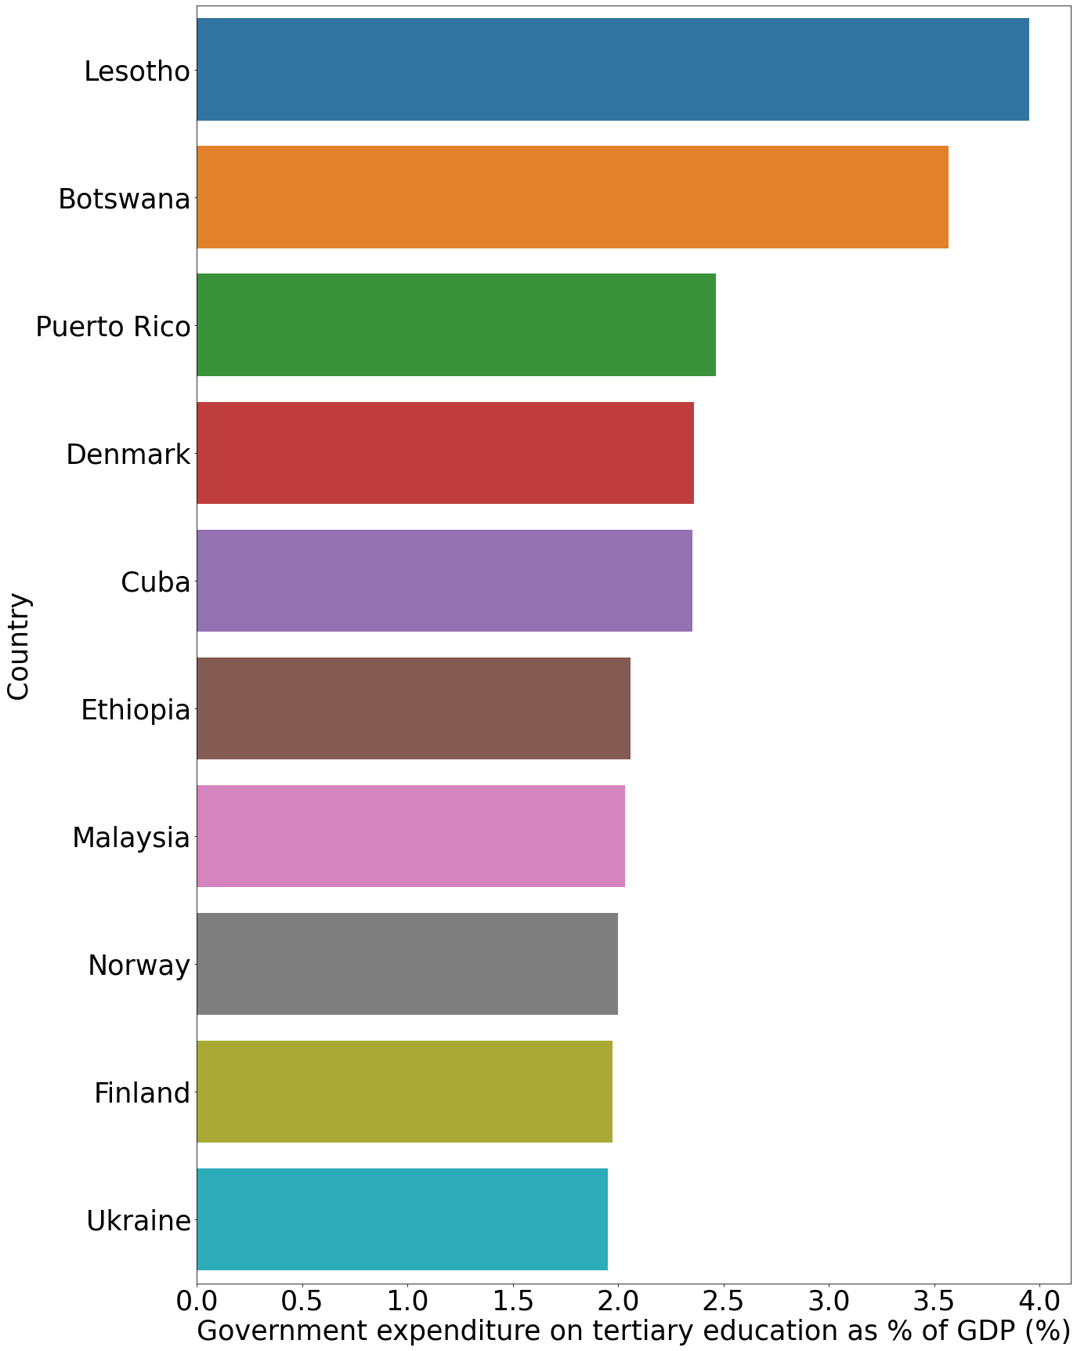
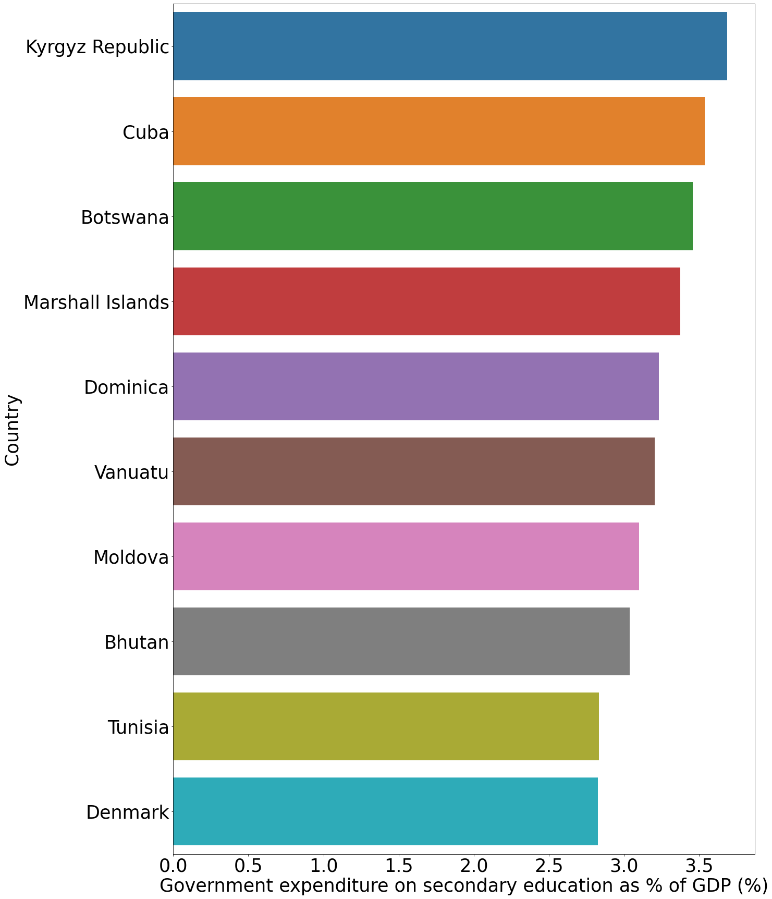
Les indicateurs pertinents (classement selon les indicateurs)
Dépenses liées à l’enseignement supérieur (% du PIB)
Dépenses liées à l’éducation secondaire (% du PIB)

Slide 11
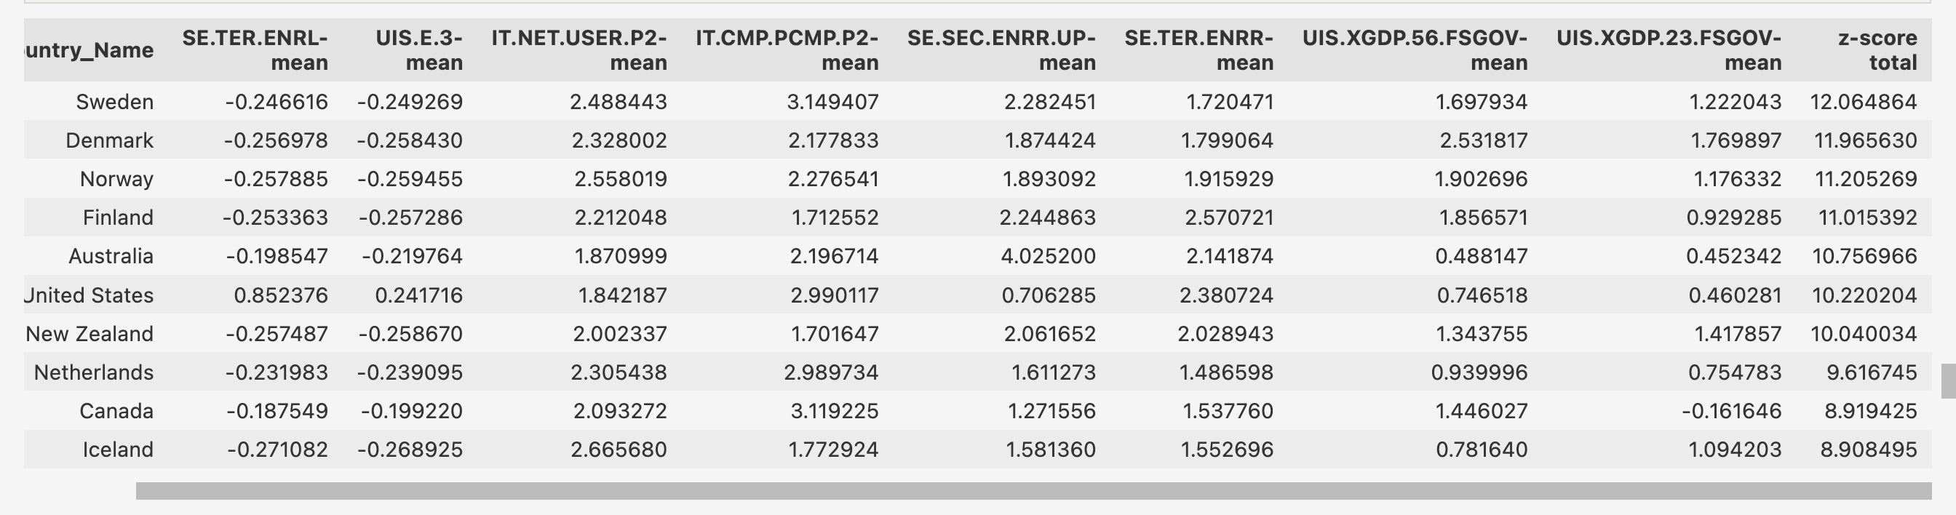

Normalisation par Z-score (classer le potentiel de client)
Z = $\frac{X−\text{μ}}{\text{σ} }$
Pourquoi ? Echelles très différentes (ex. Nombre, %)
Objectif : rendre les valeurs dans les mêmes échelles
Methode classique et très utilisé
Z = Z-score
μ = moyen
σ = écart-type

Slide 12
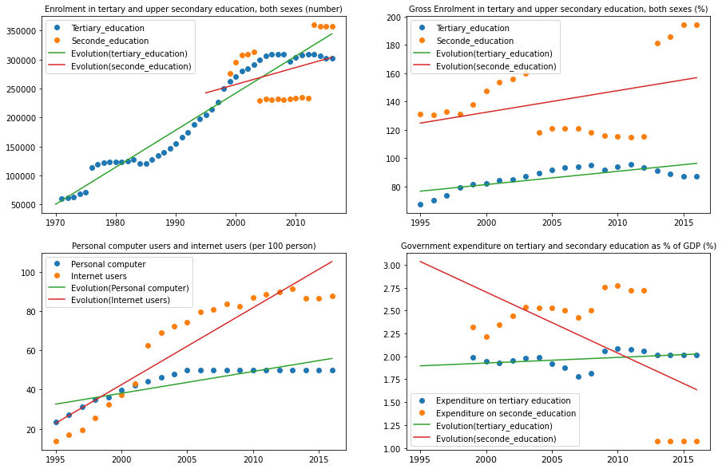
L’évolution du potentiel de clients pour chaque pays
Finland

Slide 13
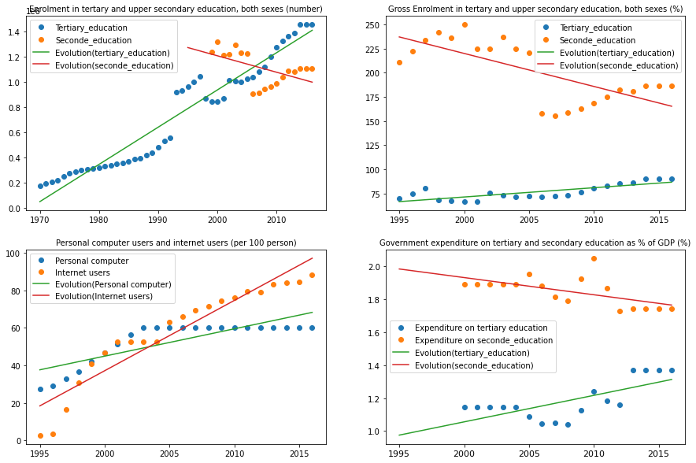
L’évolution du potentiel de clients pour chaque pays
Australia

Slide 14
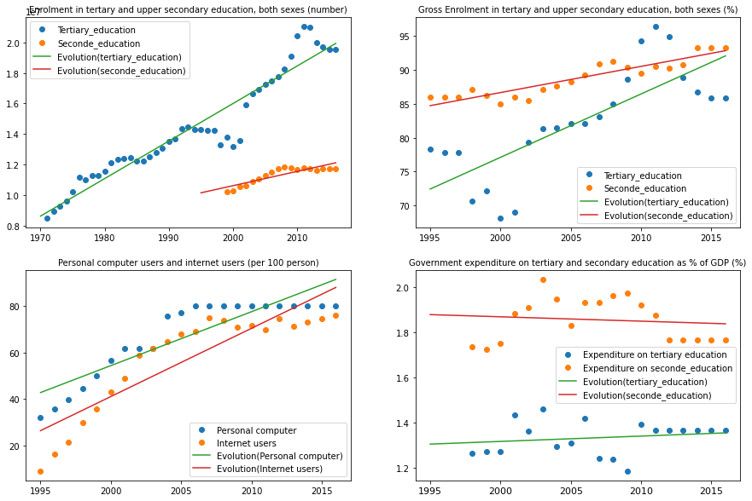
L’évolution du potentiel de clients pour chaque pays
United States

Slide 15
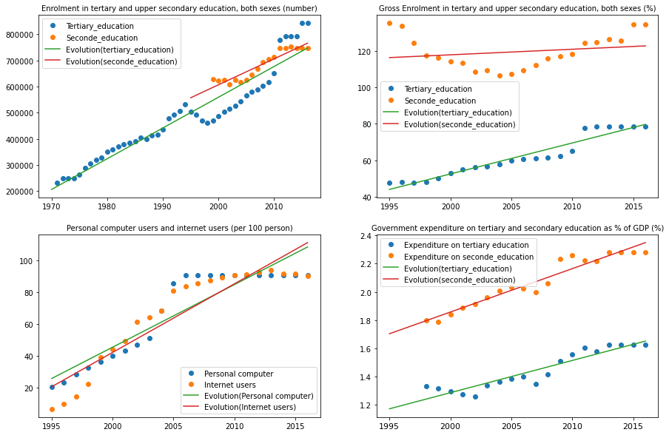
L’évolution du potentiel de clients pour chaque pays
Netherlands

Slide 16
Conclusions et observations
Conclusions
Dans quels pays l'entreprise doit-elle opérer en priorité ?
Finland, United States, Australia, Netherlands
Pourquoi?
1. Grand population
2. L’évolution plutôt positif
Observations
1. Plusieur indicateurs pour déterminer les pays
2. Les pays développés semblent plus prioritaire que les pays en développement
3. La plupart des pays (parmi les top-20) sont des pays enropéens et Amériques du Nord

